Slide 1


LearningSpoons Online
회계 왕초보 탈출반
learningspoons.com I help@learningspoons.com
Copyright ⓒ LEARNING SPOONS Corp. All Rights Reserved. 무단전재 및 배포금지
이총희 강사

Slide 2
목차
01
02
03
04
05
06
07
재무제표 모르고 공부하는 재무제표
재무제표가 그럼 뭔데?
재무제표는 꼭 필요한 걸까?
재무제표, 다 믿을 수 있나?
기업의 가계부, 손익계산서의 이해
재무상태표의 이해 (1) - 자산
재무상태표의 이해 (2) – 타인자본과 자기자본
learningspoons.com I help@learningspoons.com
Copyright ⓒ LEARNING SPOONS Corp. All Rights Reserved. 무단전재 및 배포금지
LearningSpoons Online Courses
이총희 강사
한 달 만에 끝내는 회계 왕초보 탈출반

Slide 3



Unit 1 - 3
투자금은 자산일까? 비용일까?
learningspoons.com I help@learningspoons.com
Copyright ⓒ LEARNING SPOONS Corp. All Rights Reserved. 무단전재 및 배포금지
LearningSpoons Online Courses
이총희 강사
한 달 만에 끝내는 회계 왕초보 탈출반

Slide 4
Unit 1 - 3
투자금은 자산일까? 비용일까?
learningspoons.com I help@learningspoons.com
Copyright ⓒ LEARNING SPOONS Corp. All Rights Reserved. 무단전재 및 배포금지
LearningSpoons Online Courses
이총희 강사
한 달 만에 끝내는 회계 왕초보 탈출반

Slide 5
Unit 1 - 3
투자금은 자산일까? 비용일까?
무엇이 자산이고, 무엇이 비용일까?
치킨집을 열면서 지출한 보증금, 권리금, 인테리어비용.
보증 ‘금’ , ‘권리금’인데 인테리어는 ‘비용’
그렇다면 다달이 발생하는 월세와 ‘인건비’는?
똑같이 지불한 돈인데 무엇이 자산이고 무엇이 비용일까?
기존 텍스트 상자 Ctrl + C / Ctrl + V 해서 사용할 것
learningspoons.com I help@learningspoons.com
Copyright ⓒ LEARNING SPOONS Corp. All Rights Reserved. 무단전재 및 배포금지
LearningSpoons Online Courses
이총희 강사
한 달 만에 끝내는 회계 왕초보 탈출반

Slide 6
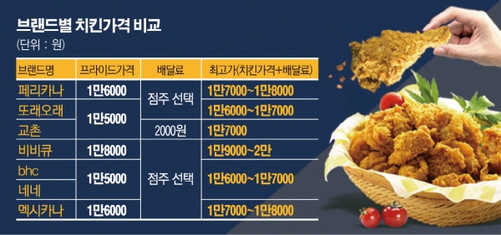
Unit 1 - 3
투자금은 자산일까? 비용일까?
무엇이 자산이고, 무엇이 비용일까?
국민야식 치킨 ‘2만 원 시대’...
브랜드별 치킨 가격 비교해보니 [출처] 이투데이: http://www.etoday.co.kr/news/section/newsview.php?idxno=1689768#csidx6b124c57fc9ae72bc778f59bfb8af5f
learningspoons.com I help@learningspoons.com
Copyright ⓒ LEARNING SPOONS Corp. All Rights Reserved. 무단전재 및 배포금지
LearningSpoons Online Courses
이총희 강사
한 달 만에 끝내는 회계 왕초보 탈출반

Slide 7
Unit 1 - 3
투자금은 자산일까? 비용일까?
무엇이 자산이고, 무엇이 비용일까?
순서 | 1 | 2 | 3 | 4
1 | 1 | 2 | 3 | 4
2 | 2 | 4 | 6 | 8
3 | 3 | 6 | 9 | 12
4 | 4 | 8 | 12 | 16
5 | 5 | 10 | 15 | 20
6 | 6 | 12 | 18 | 24
7 | 7 | 14 | 21 | 28
8 | 8 | 16 | 24 | 32
learningspoons.com I help@learningspoons.com
Copyright ⓒ LEARNING SPOONS Corp. All Rights Reserved. 무단전재 및 배포금지
LearningSpoons Online Courses
이총희 강사
한 달 만에 끝내는 회계 왕초보 탈출반

Slide 8
Unit 1 - 3
투자금은 자산일까? 비용일까?
무엇이 자산이고, 무엇이 비용일까?
learningspoons.com I help@learningspoons.com
Copyright ⓒ LEARNING SPOONS Corp. All Rights Reserved. 무단전재 및 배포금지
LearningSpoons Online Courses
이총희 강사
한 달 만에 끝내는 회계 왕초보 탈출반

